Slide 1
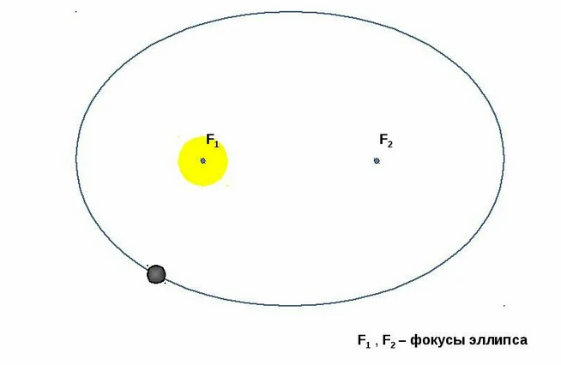
Первый закон Кеплера
Кеплер об этом даже не мечтал
Работу выполнил: Файлин Валентин
Научный руководитель:А.С. Байгашов

Slide 2
Введение
Моделирование солнечной системы является актуальным вопросом современной физики поскольку каждый день открываются новые обьекты иногда угрожающие нашей планете.

Slide 3
Таким образом целью проекта является:моделирование солнечной системы в рамках закона всемирного тяготения
Для достижения поставленной цели необходимо решить следующие задачи:
Изучить основные библиотеки для численного решения уравнений и моделирования.
Смоделировать 2-D модель проекта.

Slide 4
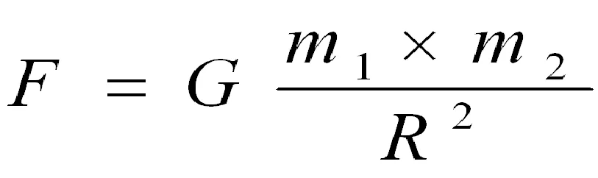
Постановка задачи
ФОРМУЛА

Slide 5
Начальные условия и параметры
ae=149 * 10**9
 | x0 | vx0 | y0 | vy0
Земля | ae | 0 | 0 | 30000
Марс | 1.523662 * ae | 0 | 0 | 24000
Меркурий | 0.38709927 * ae | 0 | 0 | 47360
Венера | 0.723332 * ae | 0 | 0 | 35020
Юпитер | 5.204267 * ae | 0 | 0 | 13070

Slide 6
Заключение и перспективы
Приведённая модель показывают, что планеты Солнечной системы обращается по эллипсу, в одном из фокусов которого находится солнце

Slide 7
Спасибо за внимание!

